Slide 1
Tájékoztató a Nemzeti Együttműködési Alap 2024. évi pályázati kiírásairól

Slide 2
Civil szervezetek NEA 2024. évi forrásaira benyújtható pályázatok
összevont
VAGY
egyszerűsített pályázat
A pályázati kiírások egyszerre jelennek meg 2023. október 2-án, de egyszerűsített pályázat beadására várhatóan csak október 16-tól lesz lehetőség.

Slide 3
ÖSSZEVONT PÁLYÁZATI KIÍRÁS
Célja, hogy a pályázó részére egyszerűbbé váljon a támogatási igény benyújtása: egy pályázati adatlap kitöltésével van lehetőség:
kizárólag működési
vagy
„vegyes” (szakmai és működési költségeket is tartalmazó) pályázat benyújtására.
Jogosultak (hatókörtől függetlenül):
egyesület,
alapítvány,
szövetség,
határon túli civil szervezet önállóan pályázhat: - amennyiben korábban egy alkalommal NEA pályázatban társpályázó volt; - a pályázati kiírás lehetővé teszi; - ugyanabban az évben társpályázóként NEA támogatásra nem pályázik;

Slide 4
ÖSSZEVONT PÁLYÁZATI KIÍRÁS Tanácsi irányelvek -1
1 pályázat benyújtására van lehetőség:
egyszerűsített (NEAG-KP-1-2024),
összevont működési (NEAO-KP-1-2024/1; NEAO-KP-1-2024/3; NEAO-KP-1-2024/5; NEAO-KP-1-2024/7; NEAO-KP-1-2024/9) és a
normatív (NEAN-KP-1-2024) pályázati kategóriákban ;
2 pályázat benyújtására van lehetőség:
összevont vegyes pályázati kategóriákban 1 pályázat nyújtható be önállóan, 1 pedig együttesen - határon túli civil szervezettel (társpályázóval) együttműködésben (NEAO-KP-1-2024/2; NEAO-KP-1-2024/4; NEAO-KP-1-2024/6; NEAO-KP-1-2024/8; NEAO-KP-1-2024/10);
minden kollégiumhoz pályázhat határon túli civil szervezet - társpályázóként vagy önállóan, (Figyelem: az önállóan pályázó határon túli civil szervezet a pályázat benyújtásának évében társpályázóként nem pályázhat);
a NEA 2024. évi pályázatok esetében saját forrást nem kell biztosítani;

Slide 5
ÖSSZEVONT PÁLYÁZATI KIÍRÁS Tanácsi irányelvek - 2
El nem számolható költségek köre változatlan:
gépjármű* beszerzése;
a gépjármű felújítási költsége – Kivétel: ha a felújítás a gépjármű használhatóságának jellegváltása miatt a civil szervezet feladatainak ellátására alkalmassá válik;
ingatlan beszerzés/létesítés továbbra sem finanszírozható. Kivéve: az önkormányzati tulajdonú, vagy önkormányzat által alapított 100%-os önkormányzati tulajdonú nonprofit gazdasági társaság tulajdonában/kezelésében lévő, vagy egyházi tulajdonú ingatlan felújítása, melynek feltétele a civil szervezet és a helyi önkormányzat, gazdasági társaság vagy egyházi jogi személy között legalább a fenntartási időszakra szóló (5 éves), ingyenes használatról szóló előzetes megállapodás megléte);
és további kikötések, amelyet a NEA Tanács 31/2021.(08.31.) döntése tartalmaz;
*kivéve a fogyatékkal élők kerekes–székei, mopedjei

Slide 6
ÖSSZEVONT PÁLYÁZATI KIÍRÁS Működési támogatás
egységes szerkezetben és feltételekkel jelenik meg mind az öt kollégium esetében;
egy szervezet egy pályázatot nyújthat be;
támogatási összeg: min. 400.000,- Ft, max. 3.000.000,- Ft;
saját forrást nem kell biztosítani;
támogatás formája: visszatérítendő vagy vissza nem térítendő támogatás, 100 %-os támogatási előleg formában;

Slide 7
ÖSSZEVONT PÁLYÁZATI KIÍRÁS Vegyes támogatás
NEAO-KP-1-2024
 | KK kollégium | MA kollégium | NO kollégium | TF kollégium | UN kollégium
Beadható szakmai pályázatok száma | 1 egyéni (1 hazai vagy 1 határon túli önállóan), 1 határon túli társpályázóval együttműködésben
Társpályázóval együttműködésben megvalósítható pályázat | igen | igen | igen | igen | igen
Határon túli civil szervezet önálló pályázata | igen | igen | igen | igen | igen
Minimum összeg | várhatóan 500 000 Ft
Maximum összeg | várhatóan 4 500 000 Ft
az utolsó lezárt üzleti évről (2022) szóló számviteli beszámoló;
éves összes bevétel: 75 M Ft-os korlát (nem számít bele a számviteli beszámolóval igazolható normatív támogatások összege), 75 M Ft-ot elérő vagy meghaladó bevétel esetén a civil szervezet részére kizárólag működési támogatás nyújtható, visszatérítendő formában;
saját forrást nem kell biztosítani;

Slide 8
NEA EGYSZERŰSÍTETT támogatás
Célja helyi szinten működő (helyi vagy területi hatókörű) kis civil szervezetek támogatása, akik így jogosultsági alapon, egyszerűbb pályázati adatlap kitöltésével juthatnak egyszeri, kisösszegű támogatáshoz.
Feltételek:
helyi vagy területi hatókörű egyesület, alapítvány, szövetség;
a benyújtást megelőző két lezárt (2021 és 2022) üzleti évben letétbe helyezett és teljes számviteli beszámolóval rendelkezik;
a pályázat megjelenését megelőző két lezárt üzleti évben a beszámolóval igazolható éves összes bevétele egyik évben sem éri el a 7 M Ft-ot (nem számít bele a Magyar Falu Program jogcímcsoport terhére nyújtott támogatások összege);
a 2024. évi NEA forrás terhére összevont pályázatot nem nyújtott be;

Slide 9
NEA EGYSZERŰSÍTETT támogatás
a támogatás összege: max. 400.000 Ft;
a támogatás jogosultsági alapon, beérkezési sorrendben a támogatási keret kimerüléséig biztosítandó;
a támogatást önrész nélkül, 100%-os támogatási előlegként, vissza nem térítendő támogatásként kell biztosítani;
1 szervezet 1 pályázatot nyújthat be;
a civil szervezet alapcél szerinti tevékenységéhez kapcsolódó költségek fedezésére fordítható;
egyszerűsített pályázatot csak Magyarországon bejegyzett civil szervezet adhat be;

Slide 10
Figyelem!
a pályázó civil szervezetet a Bíróság 2022. december 31. (egyszerűsített támogatás esetében 2021. december 31.) napjáig nyilvántartásba vette;
a pályázó szervezet adatai az Országos Bírósági Hivatal honlapján a Civil Szervezetek Névjegyzékében szereplő adatokkal megegyeznek;
a pályázat beadásának napjáig a pályázónak egyszeri és egyösszegű pályázati díjat kell megfizetnie kizárólag banki átutalással;
a szükséges mellékletek, nyilatkozatok (pályázati díj befizetésének igazolása, általános nyilatkozat, adatkezelési hozzájáruló nyilatkozat) csatolásra kerültek a NIR-be;
a támogatási igényt benyújtó személy nem jogosult a szervezet képviseletére (eltérés van a NIR és az OBH közhiteles nyilvántartásának adatai között);
azon pályázatok, amelyek határidőben nem kerülnek véglegesítésre, nem minősülnek benyújtott pályázatnak, és az Alapkezelő formai ellenőrzésnek sem veti alá.

Slide 11
Pályázati kiírások elérhetősége
A Nemzeti Együttműködési Alap (NEA) pályázati kiírásai elérhetőek a Civil Információs Portálon, az alábbi linken: https://civil.info.hu/nea/kezdolap/palyazatok/index.html
illetve a Bethlen Gábor Alapkezelő Zrt. honlapján: https://bgazrt.hu/tamogatasok/nemzeti-egyuttmukodesi-alap
További pályázati lehetőségekről informálódni lehet: Civil Információs Portálon – Pályázati Tükör
https://civil.info.hu/kezdolap/palyazati_tukor/index.html

Slide 12
Elszámolás – A sikeres elszámolást a pályázat benyújtásakor kell megalapozni!
A Pályázat címe (NIR felület) megfelelő meghatározására, a szakmai program és a költségvetés összeállítására – ezek teljesülését az Alapkezelő ellenőrzi elszámoláskor!
Pályázata címe = a támogatás céljával, amelyet teljesíteni kell – ha konkrét felsorolást tartalmaz, az abban felsoroltakat mind teljesíteni kell! Célszerű általános címet megadni (pl. helyszín, időpont, fellépő, konkrét beszerzendő eszköz megnevezése nélkül)! Amennyiben kiderül, hogy az eredeti célt nem tudják teljesíteni, – szerződésmódosítást kell kezdeményezni.
FIGYELEM! Szerződésmódosítás: a megvalósítási időszakon belül, egységesen 2024. április 1. – 2025. március 31. között van lehetőség! (A támogatás folyósítása megelőzheti a megvalósítási időszakot!)
TÁJÉKOZÓDJUNK - a Bethlen Gábor Alapkezelő Zrt. Honlapján megtalálhatóak a legfontosabb dokumentumok: Általános Szerződési Feltételek (ÁSZF), a pályázati és elszámolási útmutatók: https://bgazrt.hu/, illetve körültekintően olvassuk el a Támogatói Okiratot!

Slide 13
Elszámolást érintő változások
NEA elszámolásokat érintő 359/2023. (VII.31.) Korm. rendelet (veszélyhelyzeti rendelkezés)
a 2018. 12.31. napjáig nyújtott 5 000 000 Ft-ot meg nem haladó támogatások esetében a pályázatot LEZÁRTNAK KELL TEKINTENI.
2019. 01.01 – 2022. 12.31. között az 5 000 000 Ft-ot meg nem haladó teljesített (kifizetett), pályázati úton nyújtott támogatások esetén egyszerűsített elszámolást lehet alkalmazni.
Egyszerűsített elszámolás:
Pénzügyi elszámolás: ÖSSZESÍTŐ, amelyet a NIR felületről kell nyomtatni a bizonylatok rögzítését követően – BIZONYLATOK rögzítése változatlan marad!
Szakmai beszámoló: NYILATKOZAT - a támogatást a támogatási célnak megfelelően, jogszerűen és a támogatói okiratban meghatározottak szerint használta fel a kedvezményezett) BGA Zrt. Honlapján érhető el;
Aki már korábban/ vagy időben benyújtotta az elszámolást, az is élhet az egyszerűsített beszámoló beadásának lehetőségével.

Slide 14
Elszámolást érintő változások
Az 5/2012. (II. 16.) KIM rendelet módosítása
Egyszerűsített elszámolás kiterjesztése:
3 millió Ft és az alatti NEA támogatások esetében, valamennyi NEA kategóriában!
(Ezidáig csak az egyszerűsített (NEAG-KP) és a normatív (NEAN-KP) pályázati kategóriákban volt lehetőség egyszerűsített elszámolás benyújtására.)
Egyszerűsített elszámolás: ÖSSZESÍTŐ (NIR felületről) + NYILATKOZAT (BGA Zrt. Honlap)

Slide 15
Elszámolásról információk, elérhetőség
Bethlen Gábor Alapkezelő Zrt.
NEA Elszámolások Ügyfélszolgálat:
E-mail: nea.elszamolasok@bgazrt.hu

Slide 16
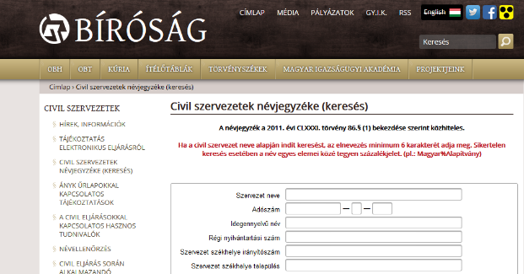
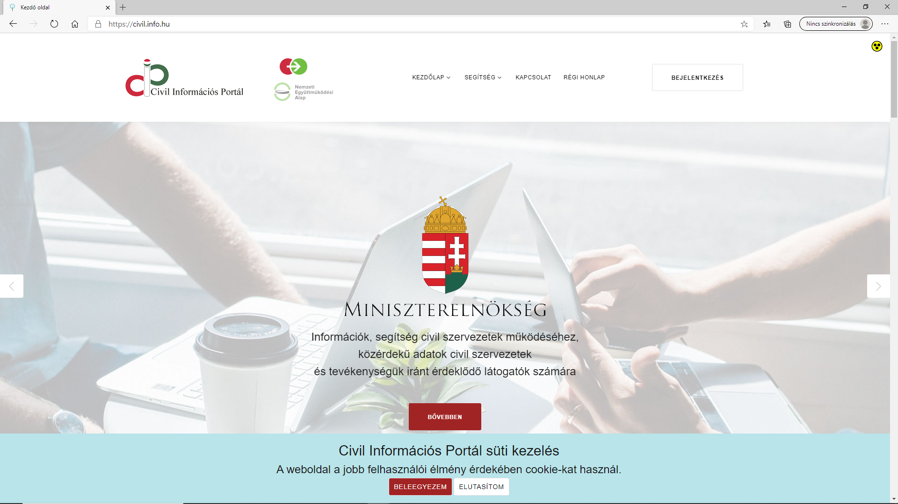
Hasznos linkek gyűjteménye
NIR belépési pont:
https://nir.bgazrt.hu/bga/
OBH civil szervezetek névjegyzéke:
http://birosag.hu/allampolgaroknak/civil-szervezetek/civil-szervezetek-nevjegyzeke-kereses
Civil Információs Portál:
https://civil.info.hu
CIP NEA:
https://civil.info.hu/nea

Slide 17
Köszönöm a figyelmet!
Sikeres pályázást
kívánunk!

